Slide 1
PRECISA-SE DE UM AMIGO
Carlos Drummond de Andrade

Slide 2
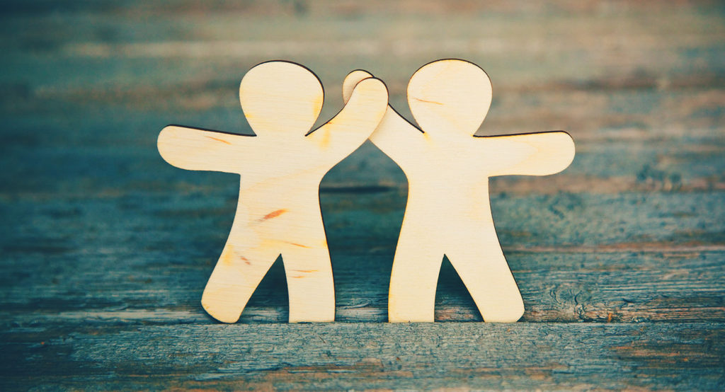
Não precisa ser humano, basta ser humano, ter sentimentos. Não é preciso que seja de primeira mão, nem imprescindível, que seja de segunda mão.

Slide 3
Não é precise que seja puro, ou todo impuro, mas não deve ser vulgar. Pode já ter sido enganados (todos os amigos são enganados). Deve sentir penadas pessoas tristes e compreender o imenso vazio dos solitários.

Slide 4
Deve gostar de crianças e lastimar aquelas que não pode nascer. Deve amar o próximo e respeitar dor que todos levam consigo. Tem que gostar de poesias, dos pássaros, do por do sol e do canto dos ventos.

Slide 5
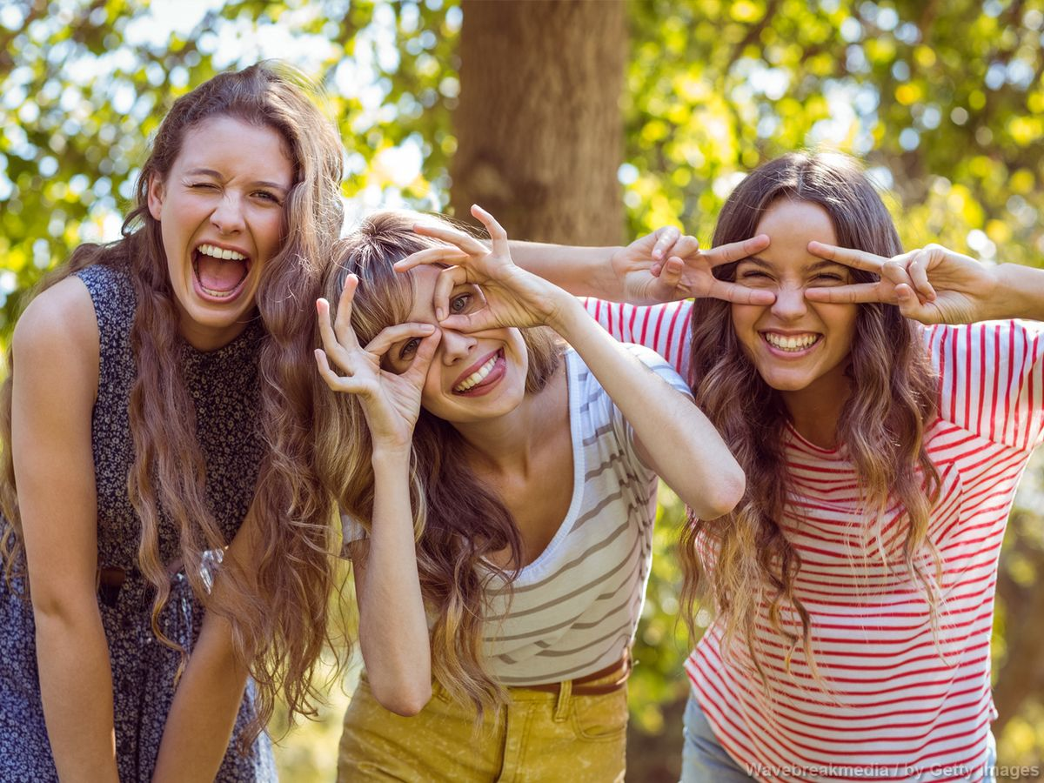
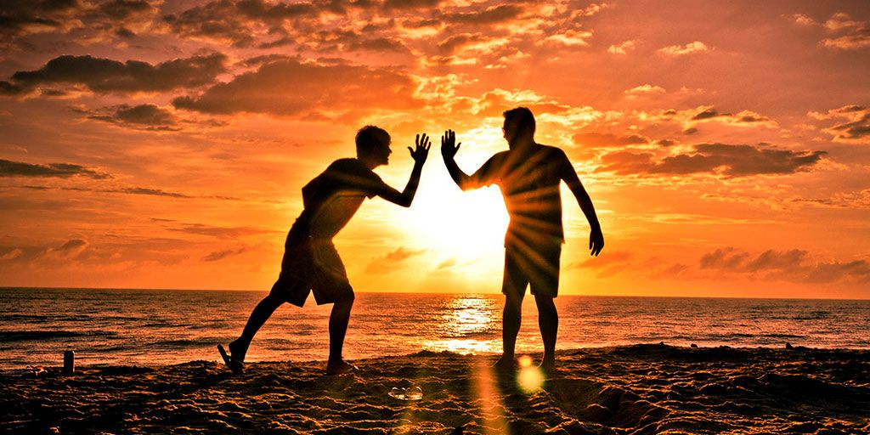
E seu principal objetivo de ser o de ser amigo. Precisa-se de um amigo que faça a vida valer a pena, não porque a vida é bela, mas por já se ter um amigo.

Slide 6
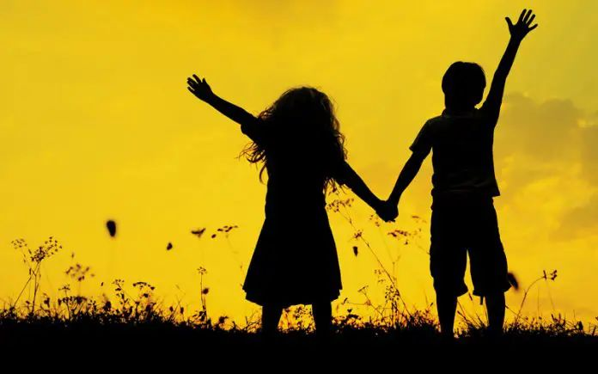
Precisa-se de um amigo que nos bata no ombro sorrindo ou chorando, mas que nos chame de amigo. Precisa-se de um amigo para ter-se a consciência de que ainda vive

